Slide 1
Руководитель: Чуканов В.С. Исполнитель: Денисов П.П.
Peter the Great
Saint-Petersburg Рolytechnic University
Ускорение обучения генеративных состязательных сетей

Slide 2
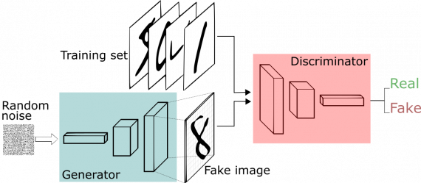
Генеративно-состязательные сети (ГСС)
ГСС - архитектура, состоящая из генератора и дискриминатора, настроенных на работу друг против друга.

Slide 3
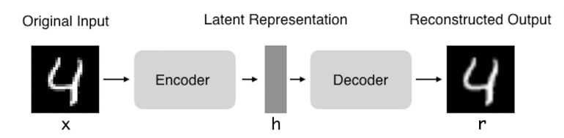

Автокодеры (автоэнкодеры)
Автокодер - нейронная сеть, которая копирует входные данные на выход.
Энкодер: отвечает за сжатие входа в latent-space. Представлен функцией кодирования $h = f \left(x\right)$
Декодер: предназначен для восстановления ввода из latent-space. Представлен функцией декодирования $r =g (h)$.

Slide 4
Идея
ГСС требуют много времени на тренировку. На одном GPU тренировка может занимать часы, а на одном CPU — более одного дня.
Можно использовать предобученный декодер из автокодера. Автокодеры обучаются быстро по сравнению с ГСС.

Slide 5
Рассмотренные автокодеры
Глубокий сверточный (Convolutional AE)
Вариационный (VAE)
Условный вариационный (CVAE)
Так называемый “Sliced Wasserstein Autoencoder” (SWAE)
Замечание: стоит отметить, что все автокодеры сверточные для эффективной работы с изображениями.

Slide 6
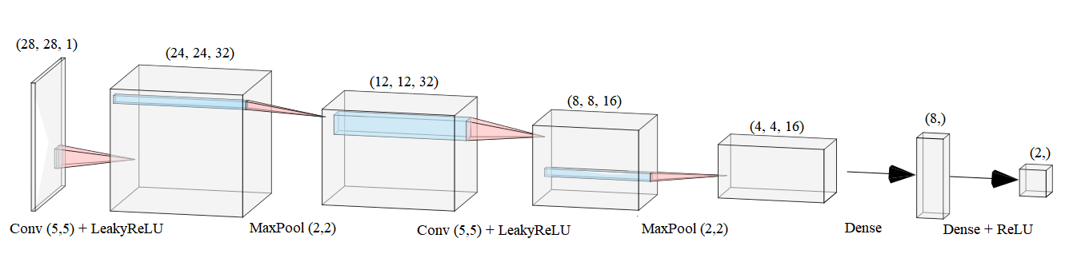
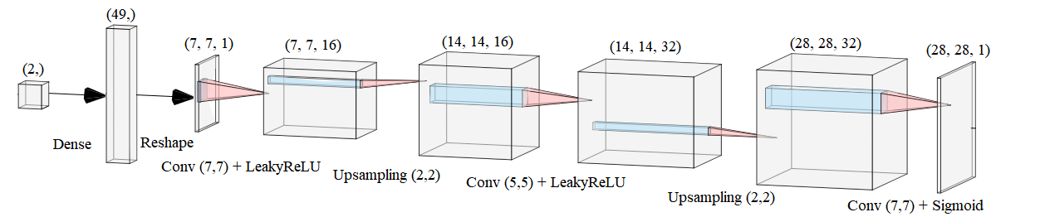
Глубокий сверточный автокодер
Архитектура:
Энкодер:
Декодер:

Slide 7
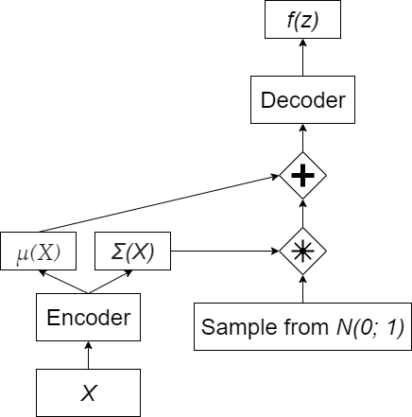
Вариационный автокодер (VAE)
Архитектура такая же, как и у глубокого сверточного автокодера. Отличается схема обучения:

Slide 8
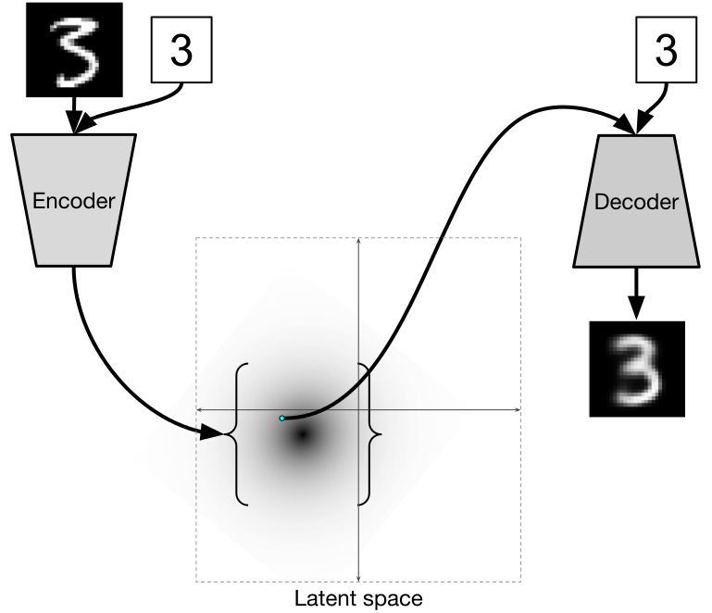
Условный вариационный автокодер (CVAE)
Архитектура и схема обучения такая же, как у вариационного автокодера, но на вход помимо самой картинки еще передается ее лейбл (к какому классу относится картинка).

Slide 9
Sliced Wasserstein Autoencoder (SWAE)
Архитектура такая же, как у глубокого сверточного автокодера. Отличается схема обучения.
Расстояние Вассерштейна (Wasserstein Distance)
Sliced Wasserstein Distance – разбиваем два n-мерных распределений на множество одномерных и сравниваем их друг с другом, используя Wasserstein Distance для одномерного случая

Slide 10
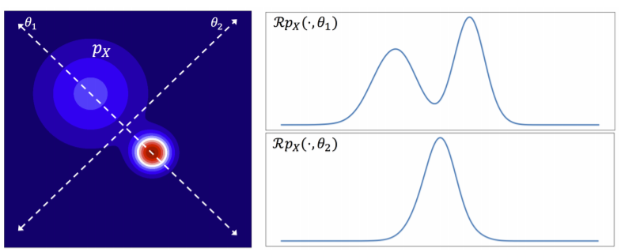

Sliced Wasserstein Distance
Пример разделения двумерного распределения на два одномерных.
$ℛ_{p_{X}}\left(t;θ\right)=\int_{X}{p_{X}\left(x\right)δ\left(t−θx\right)dx, ∀θ∈𝕊^{d−1}, ∀t∈ℝ}$

Slide 11
Процесс обучения
Обучение всех автокодеров происходило с использованием библиотеки Keras.
Гиперпараметры:
Количество эпох – 200
Размерность скрытого пространства – 2
Была выбрана именно такая размерность для корректного отображения многообразия скрытого пространства
Датасет – рукописные цифры MNIST

Slide 12
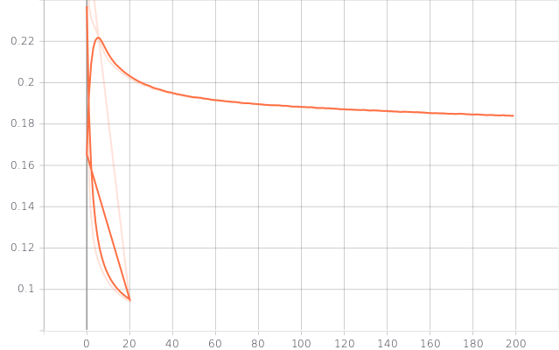
Результаты обучения
Глубокий сверточный автокодер
График функции потерь
Loss
Epoch

Slide 13
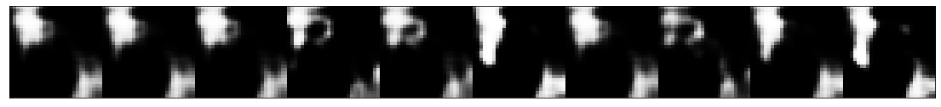
Результаты обучения
Глубокий сверточный автокодер
Выход декодера при подаче ему рандомного нормально сгенеренного кода
Что-то непонятное

Slide 14
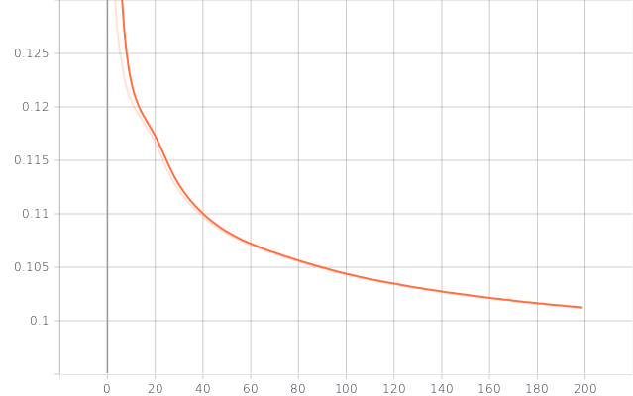
Результаты обучения
Вариационный автокодер (VAE)
График функции потерь
Loss
Epoch

Slide 15
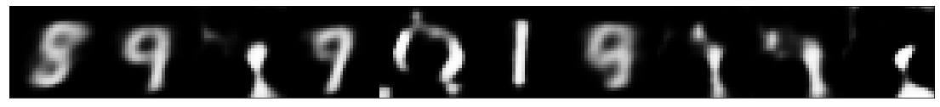
Результаты обучения
Вариационный автокодер (VAE)
Выход декодера при подаче ему рандомного нормально сгенеренного кода
Проглядываются какие-то очертания, но все равно что-то непонятное

Slide 16
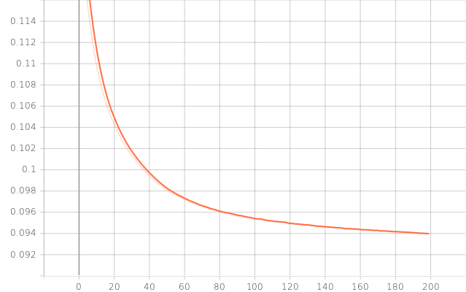
Результаты обучения
Условный вариационный автокодер (CVAE)
График функции потерь
Loss
Epoch

Slide 17
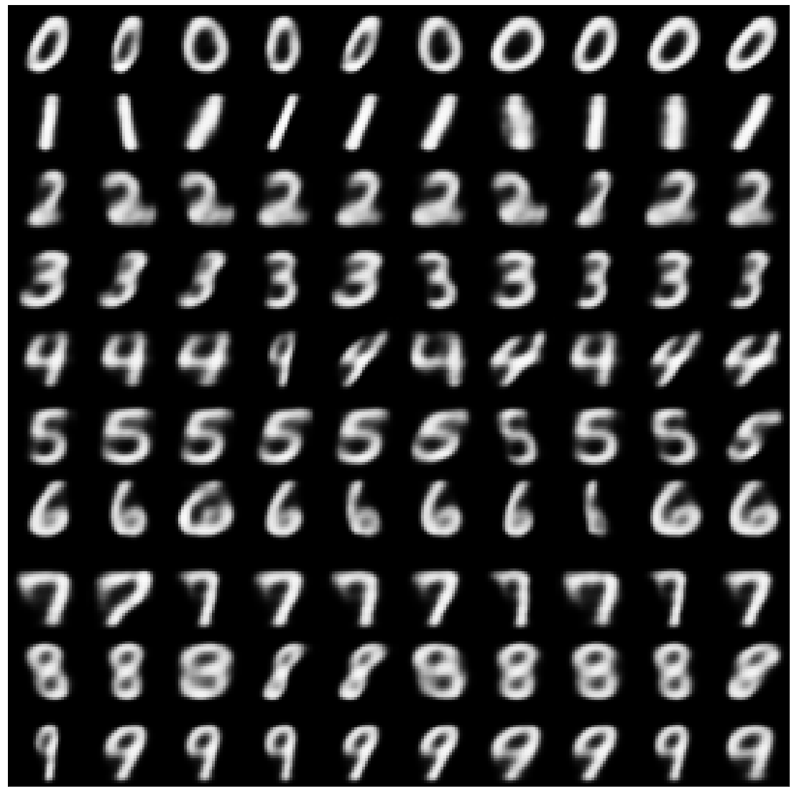
Результаты обучения
Условный вариационный автокодер (CVAE)
Выход декодера при подаче ему рандомного нормально сгенеренного кода и номер цифры от 0 до 9

Slide 18
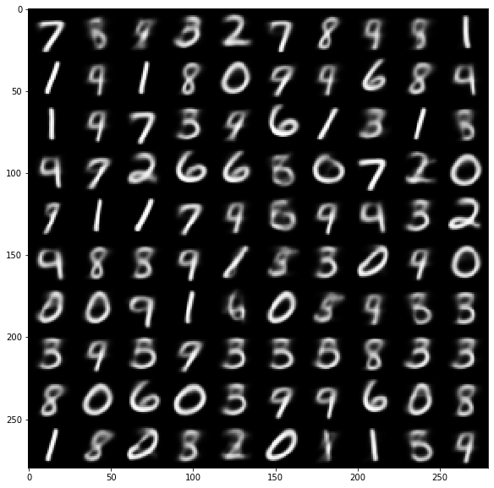
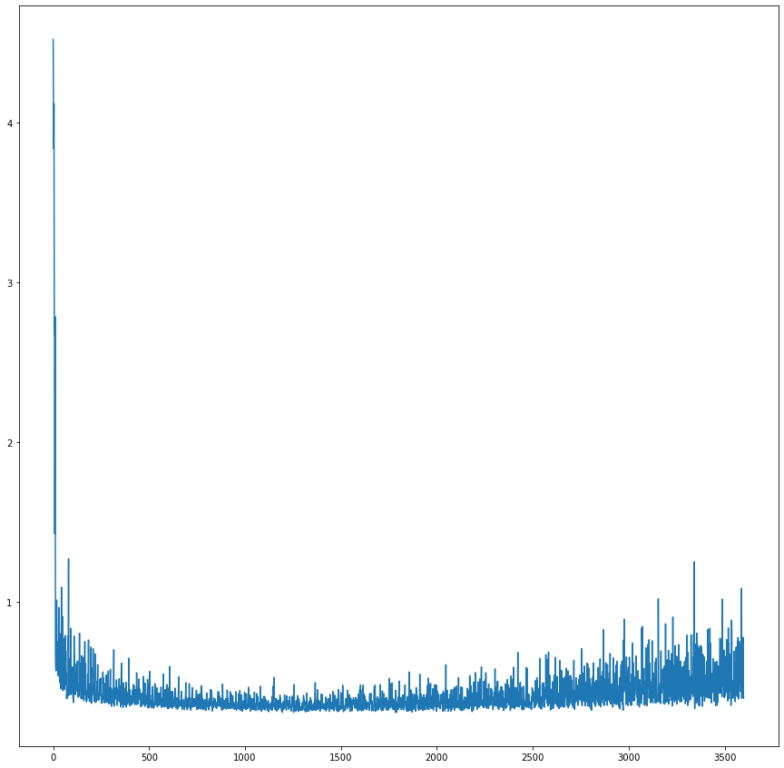
Результаты обучения
Sliced Wasserstein Autoencoder (SWAE)
Размерность скрытого пространства - 2

Slide 19
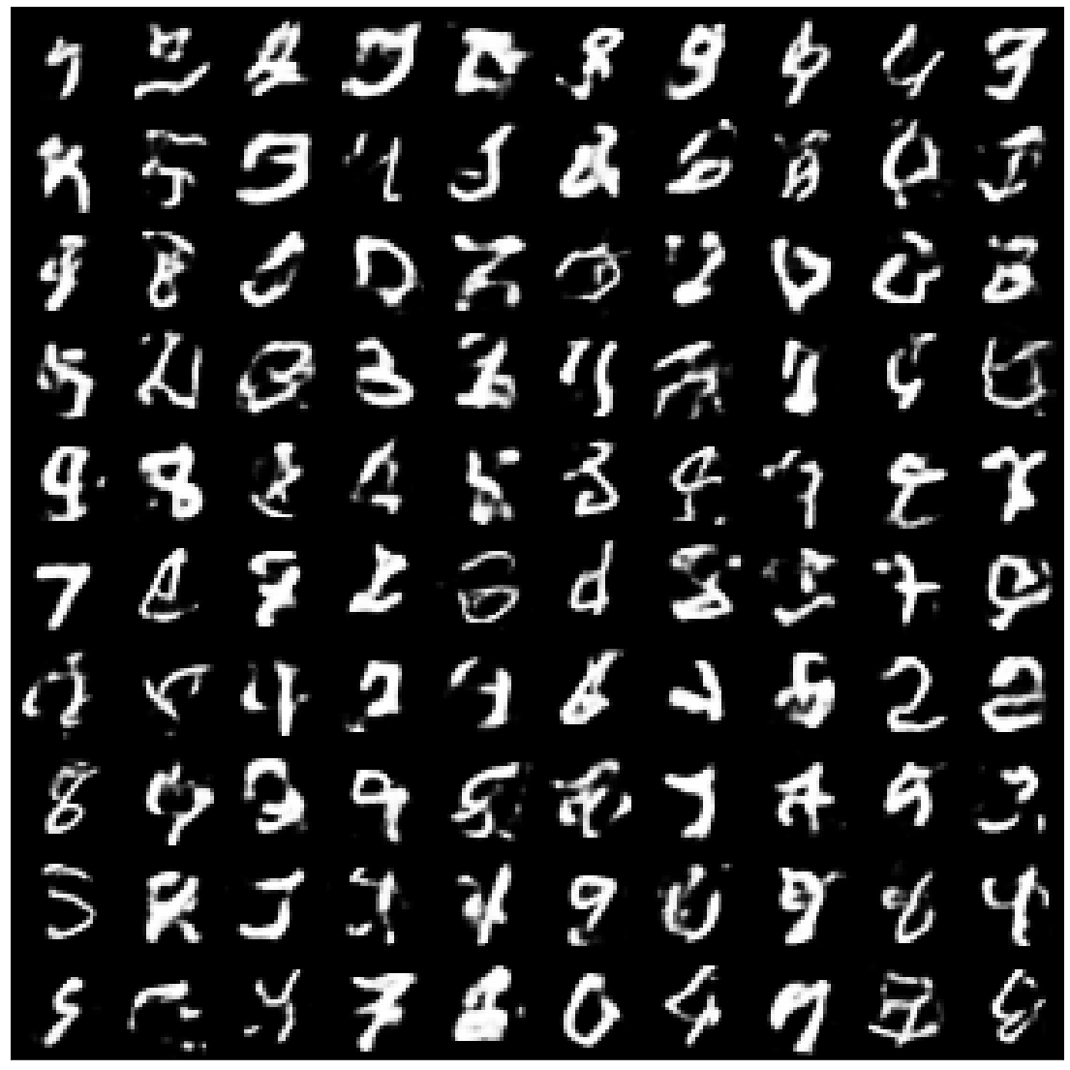
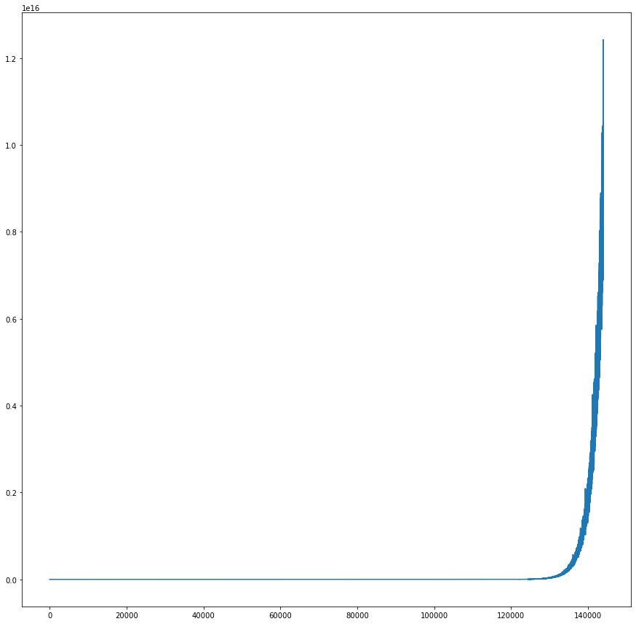
Результаты обучения
Sliced Wasserstein Autoencoder (SWAE)
Размерность скрытого пространства - 100

Slide 20
Комбинация декодера и ГСС
Основная идея – использовать предобученный декодер как генератор в ГСС.
Рассмотренные ГСС:
Глубокая сверточная ГСС (DCGAN)
Улучшенная версия Вассерштейн ГСС (WGAN-GP)

Slide 21
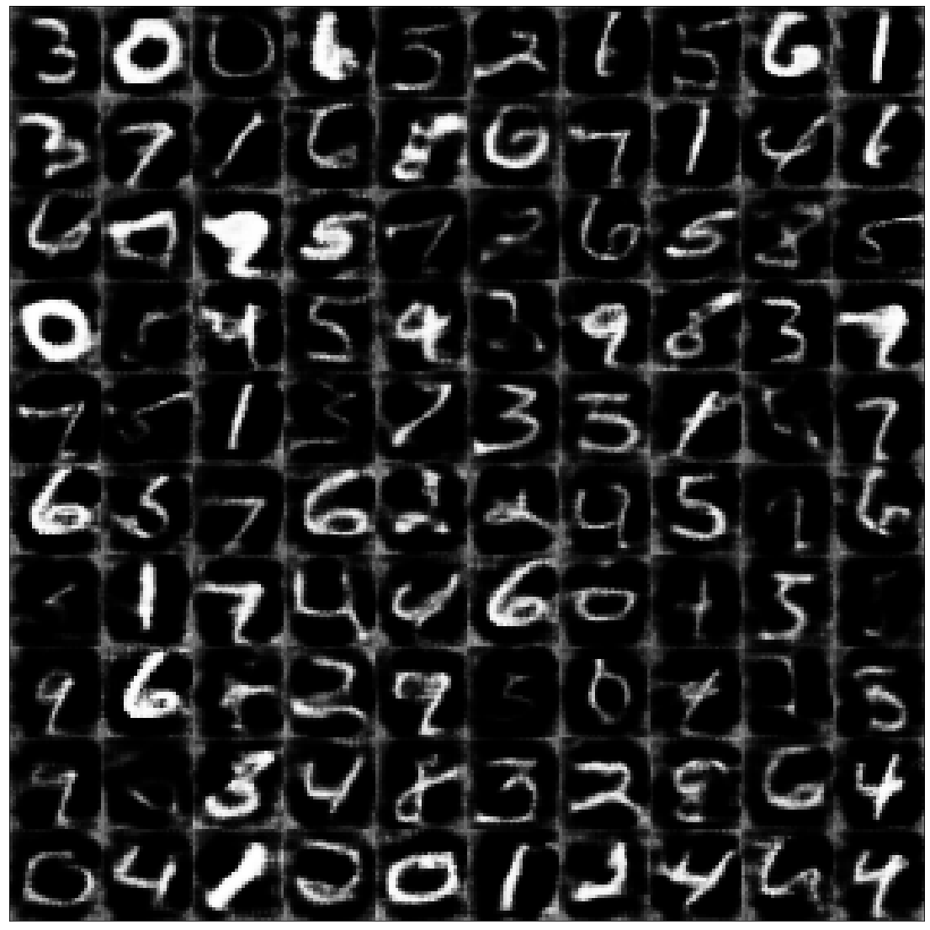
WGAN-GP
Гиперпараметры обучения:
Количество эпох обучения – 100
Размерность скрытого пространства – 100

Slide 22
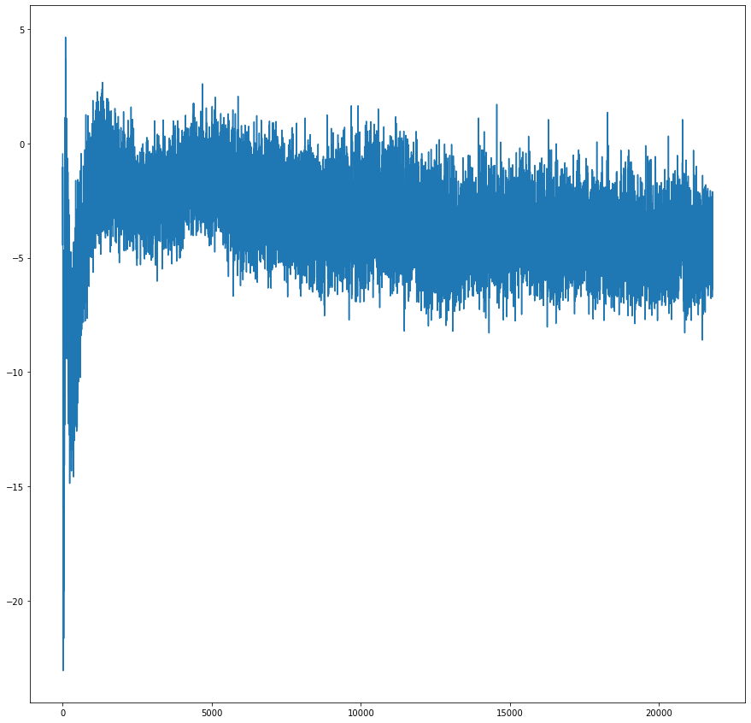
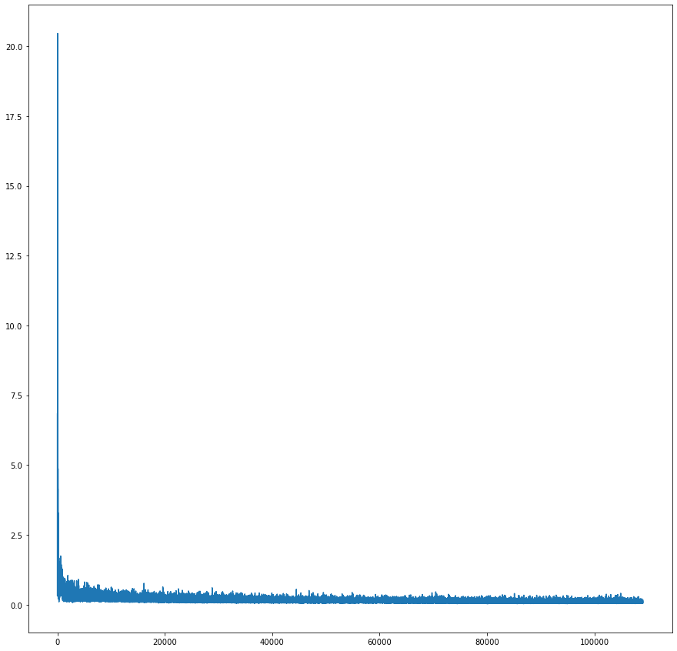
WGAN-GP
Графики функций потерь генератора и дискриминатора (слева направо)

Slide 23
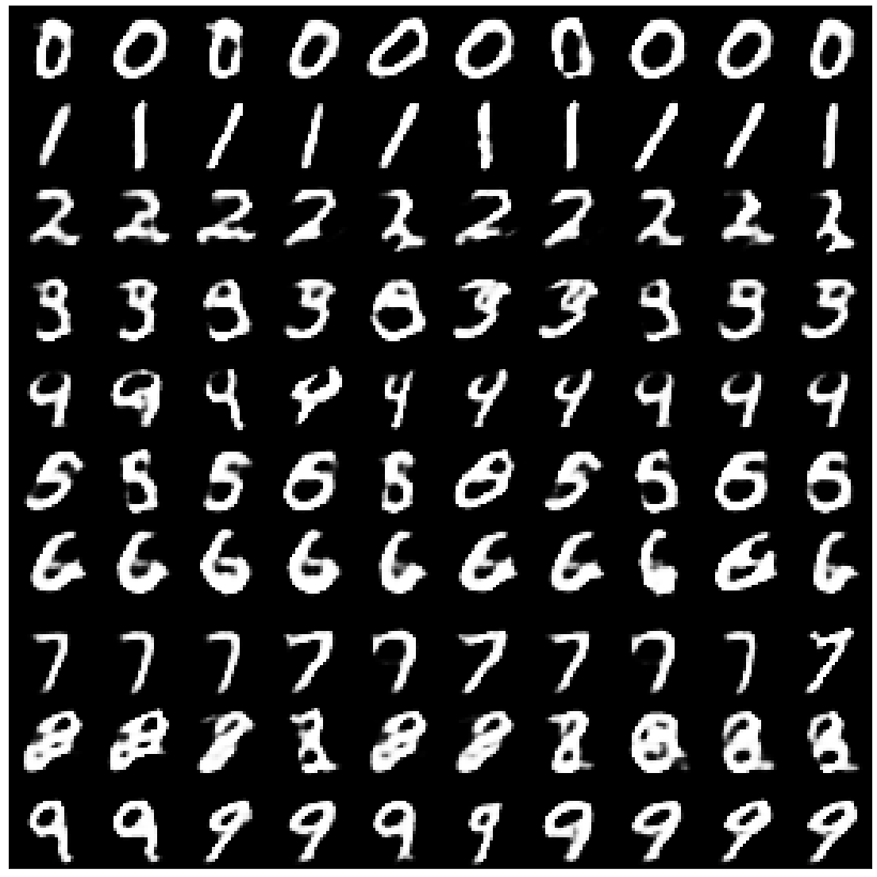
Результат обучения комбинации декодера CVAE и DCGAN
Размерность скрытого пространства – 2
Количество периодов обучения – 4000

Slide 24
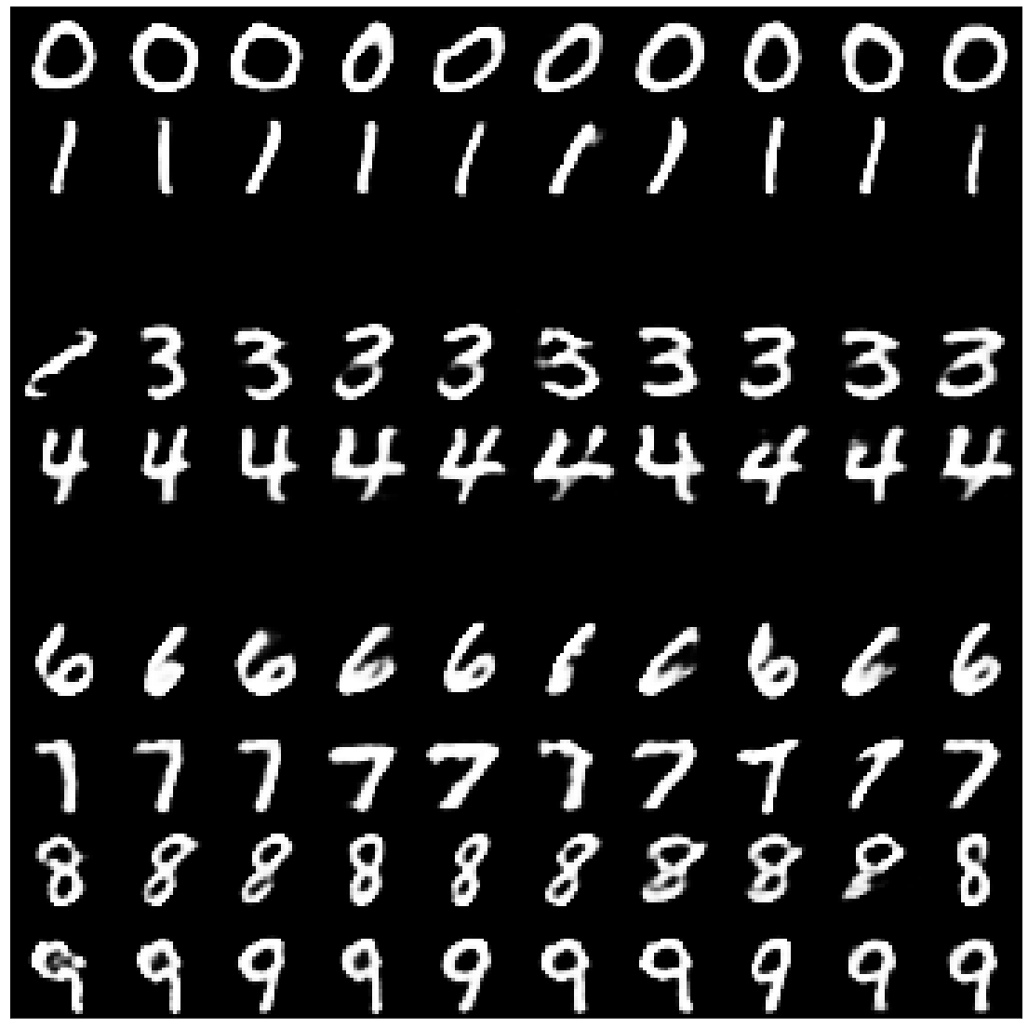
Результат обучения комбинации декодера CVAE и DCGAN
Размерность скрытого пространства – 49
Количество периодов обучения – 8000

Slide 25
Заключение и План работ
Были опробованы разные варианты автокодеров
Декодер был успешно внедрен в ГСС (в какой-то мере успешно)
План работы на будущее
Использовать метрики (например MMD, FID) для проверки «качества» выходных изображений, так как на данный момент «валидация» осуществляется «на глаз»
Попробовать комбинации WAE + WGAN, CWAE + CWGAN, сравнить их
Собрать статистику по обучению автокодеров/ГСС

